Slide 1
GAL MUSCELEAN SI EUROPEAN

Slide 2
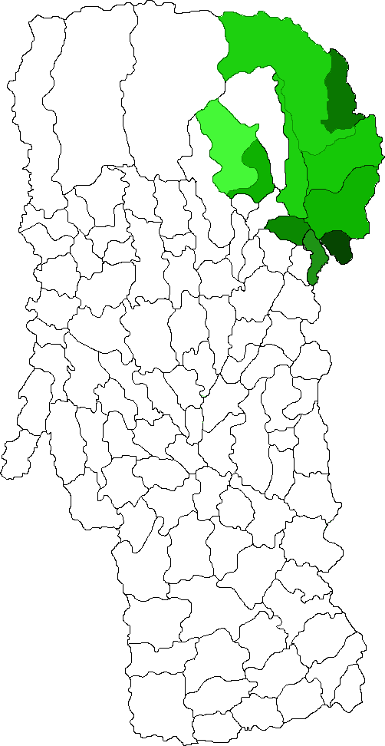
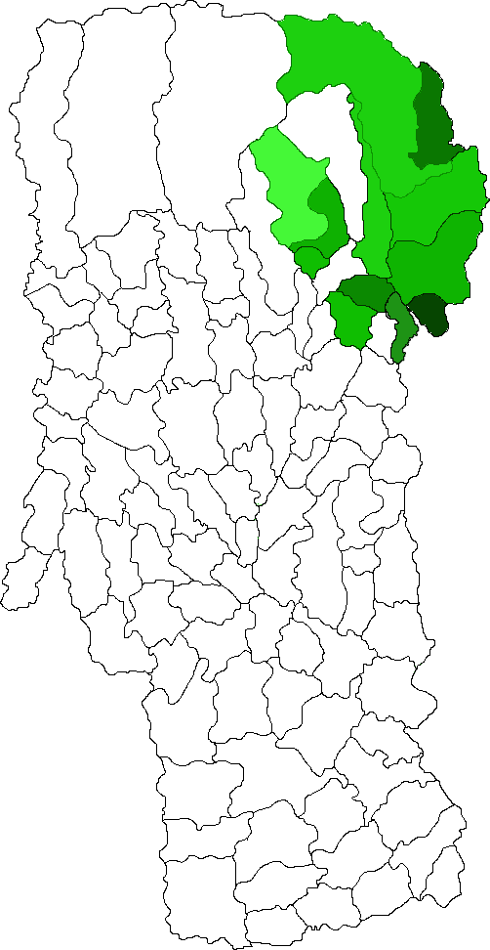
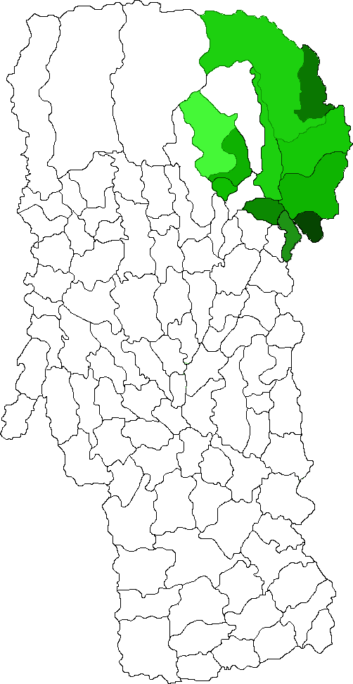
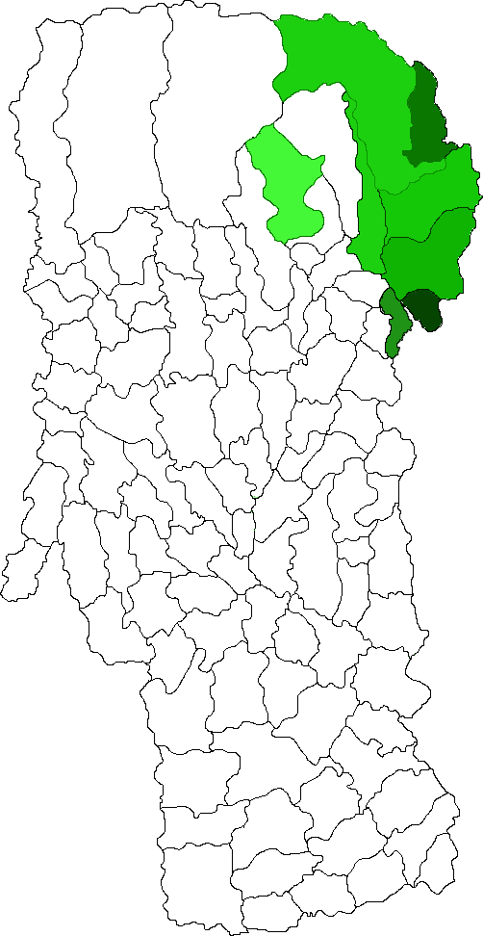
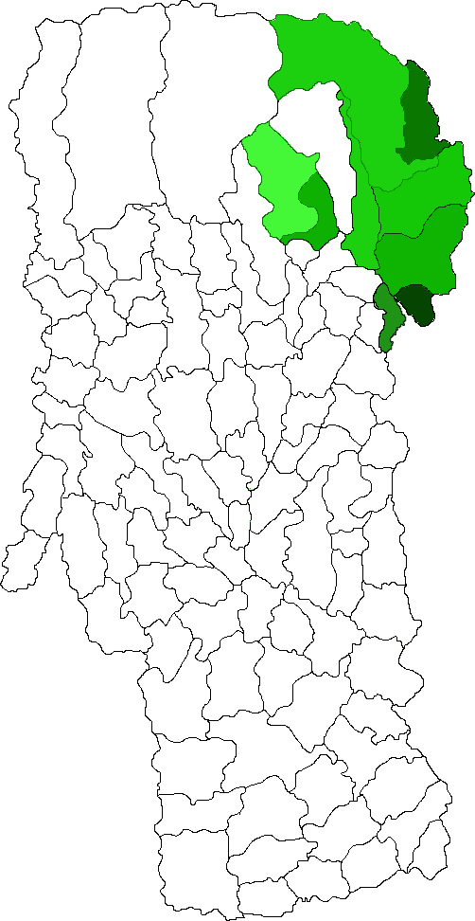
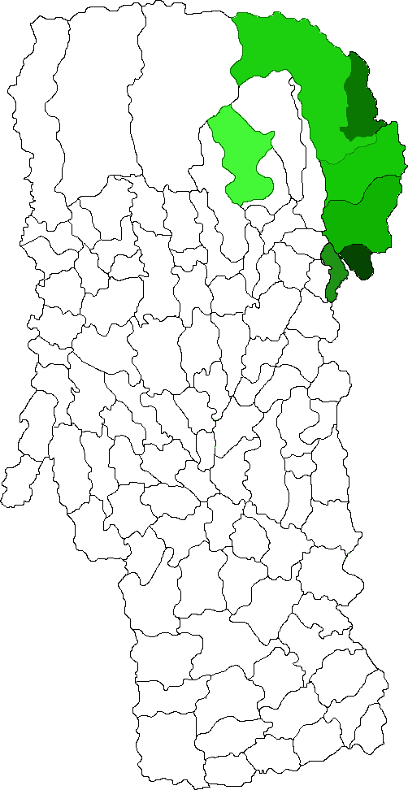
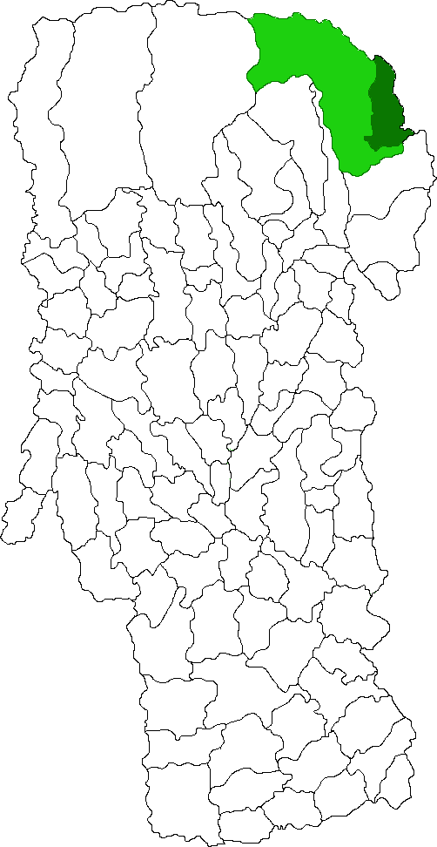
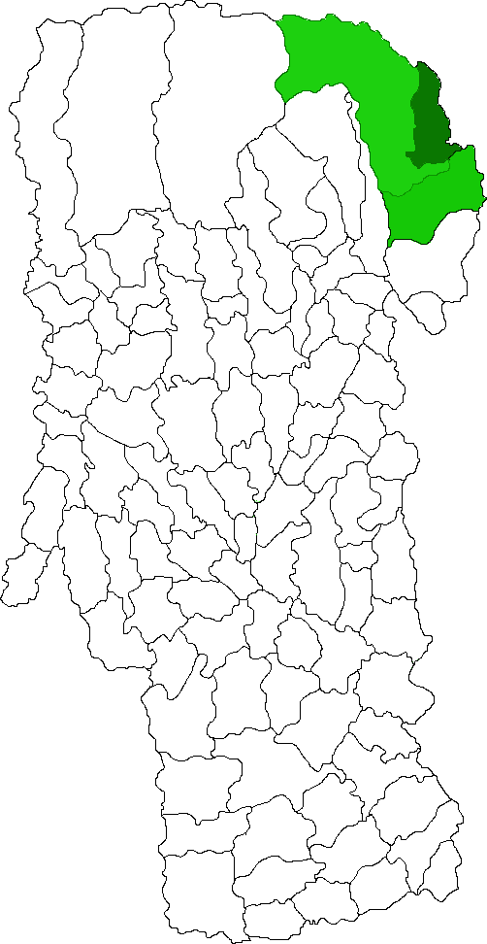
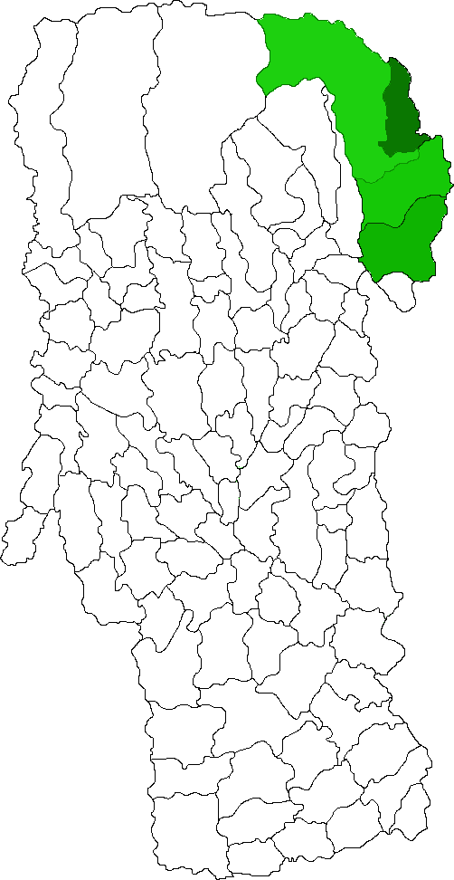
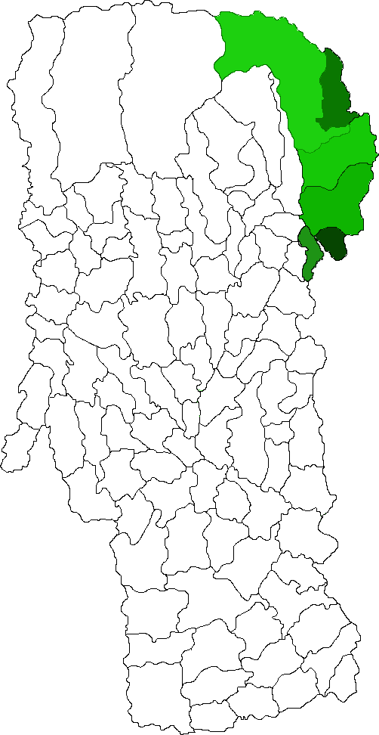
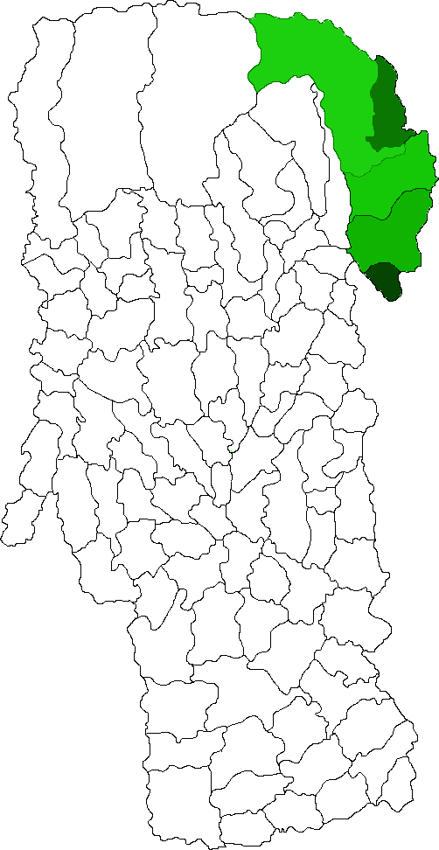
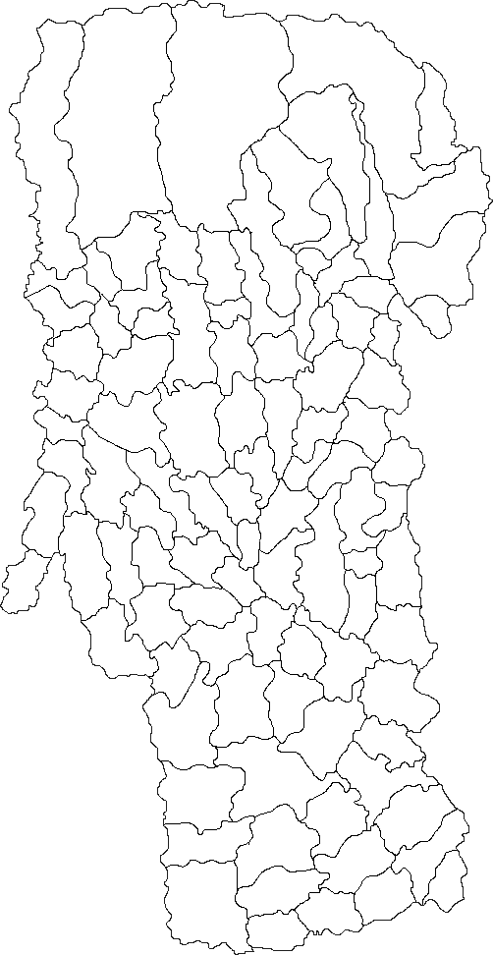
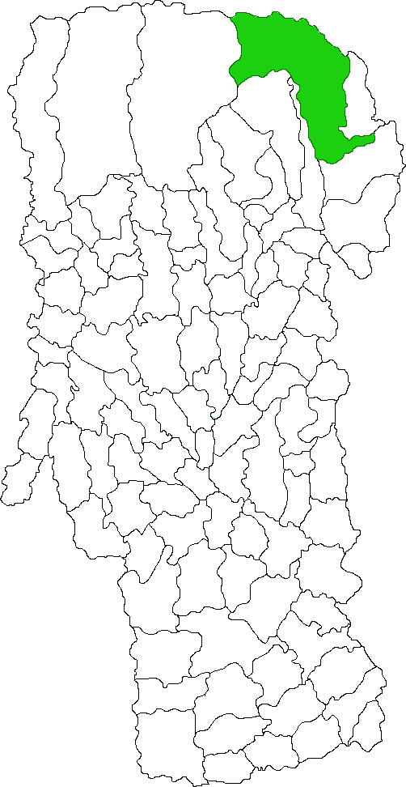
Teritoriul GAL Muscelean
RUCAR
DAMBOVICIOARA
DRAGOSLAVELE
STOENESTI
CETATENI
VALENI DAMBOVITA
ALBESTII DE MUSCEL
VALEA MARE PRAVAT
BUGHEA DE SUS
MIOARELE
BUGHEA DE JOS
POIENARII DE MUSCEL

Slide 3
MASURI FINANTATE PRIN GAL
Masura 112 – Instalarea tinerilor fermieri
Masura 121 – Modernizarea exploatatiilor agricole
Masura 123 – Creşterea valorii adăugate a produselor agricole
Masura 312 – Sprijin pentru crearea si dezvoltarea de microîntreprinderi
Masura 313 – Incurajarea activitatilor turistice
Masura 322 – Renovarea , dezvoltarea satelor , imbunatatirea serviciilor de baza pentru economia si populatia rurala si punere in valoare a mostenirii rurale
Masura 421 – Proiecte de cooperare

Slide 4
Masura 112 – Instalarea tinerilor fermieri
112
23.12.2013-27.02.2014
2 proiecte
15.09.2014-07.11.2014
8 proiecte
0 eligibile
8 contracte

Slide 5
Masura 121 – Modernizarea exploatatiilor agricole
121
14.01.2013-14.02.2013
06.09.2013-07.10.2013
23.12.2013-10.03.2014
18.03.2014-28.04.2014
1 proiect
0 contracte
1 proiect
1 contract
1 proiect
0 contracte
0 proiecte

Slide 6
Masura 123 – Creşterea valorii adăugate a produselor agricole
123
14.01.2013-14.02.2013
06.09.2013-07.10.2013
18.03.2014-16.04.2014
0 proiecte
1 proiect
0 contracte
1 proiect
1 contract

Slide 7
Masura 312 – Sprijin pentru crearea si dezvoltarea de microîntreprinderi
312
14.01.2013-14.02.2013
06.09.2013-07.10.2013
23.12.2013-27.02.2014
18.03.2014-16.04.2014
1 proiect
1 contract
5 proiecte
4 contracte
5 proiecte
5 contracte
2 proiecte
2 contracte

Slide 8
Masura 313 – Incurajarea activitatilor turistice
313
14.01.2013-14.02.2013
06.09.2013-07.10.2013
23.12.2013-10.03.2014
18.03.2014-16.04.2014
0 proiecte
1 proiect
0 contracte
9 proiecte
7 contracte
2 proiecte
1 contract

Slide 9
Masura 322 – Renovarea , dezvoltarea satelor , imbunatatirea serviciilor de baza pentru economia si populatia rurala si punere in valoare a mostenirii rurale
322
14.01.2013-14.02.2013
06.09.2013-07.10.2013
23.12.2013-27.02.2014
12.12.2014-23.01.2015
3 proiecte
0 contracte
2 proiecte
2 contracte
8 proiecte
8 contracte
2 proiecte
1 contractat

Slide 10
Masura 421 – Proiecte de cooperare
421
06.09.2013-07.10.2013
23.12.2013-27.02.2014
18.03.2014-28.04.2014
12.12.2014-23.01.2015
0 proiecte
0 proiecte
1 proiect
0 contracte
1 proiect
In curs de verificare

Slide 11
SITUATIE PROIECTE 12.02.2015
57 proiecte depuse la GAL
57 proiecte depuse la APDRP
42 beneficiari au semnat contracte de finantare
10 proiecte declarate neeligibile
5 proiecte au fost retrase de la APDRP

Slide 15
Albestii de Muscel
2 proiecte
Masura 313
2 proiecte
Beneficiar | Denumire Proiect | Masura | Suma publica
Manta Maria | Construire si dotare pensiune | 313 | 99 999 euro
Comuna Albestii de Muscel | Drumul Pietrei | 313 | 18 800 euro

Slide 16
Bughea de Jos
1 proiect
Masura 322
1 proiect
Beneficiar | Denumire Proiect | Masura | Suma publica
Comuna Bughea de Jos | Achizitie utilaj in Comuna Bughea de Jos | 322 | 63 885 euro

Slide 17
Cetateni
3 proiecte
Masura 121
1 proiect
Masura 313
1 proiect
Masura 322
1 proiect
Beneficiar | Denumire Proiect | Masura | Suma publica
Comuna Cetateni | SITURI ARHEOLOGICE SI MONUMENTE ISTORICE IN MUSCEL | 313 | 19 940 euro
Toader D Andrei PFA | MODERNIZARE EXPLOATATIE AGRICOLA TOADER D ANDREI PFA | 121 | 7 470 euro
Comuna Cetateni | DOTARE CAMIN CULTURAL | 322 | 19 461 euro

Slide 18
Dambovicioara
4 proiecte
Masura 313
2 proiecte
Masura 322
2 proiecte
Beneficiar | Denumire Proiect | Masura | Suma publica
CVH MOUNTAIN TRAVEL SRL | PARCUL DE AVENTURA ORATIA | 313 | 21 265 euro
COMUNA DAMOVICIOARA | DRUMUL BRANZEI DE BURDUF | 313 | 21 000 euro
COMUNA DAMOVICIOARA | DOTARE CAMIN CULTURAL PODU DAMBOVITEI | 322 | 29 850 euro
COMUNA DAMOVICIOARA | DOTARE SVSU DAMBOVICIOARA CU UTILAJE PENTRU GESTIONAREA SITUATIILOR DE URGENTA | 322 | 57 274 euro

Slide 19
Dragoslavele
3 proiecte
Masura 112
1 proiect
Masura 312
1 proiect
Masura 322
1 proiect
Beneficiar | Denumire Proiect | Masura | Suma publica
VLADAU EMANUEL-PETRUT | INSTALARE TANAR FERMIER VLADAU EMANUEL-PETRUT | 112 | 40 000 euro
SC SUMMER PREST RENT SRL | ACHIZITIE UTILAJE PENTRU CONSTRUCTII | 312 | 157 500 euro
COMUNA DRAGOSLAVELE | ACHIZITIE UTILAJ PENTRU COM DRAGOSLAVELE | 322 | 63 784 euro

Slide 20
Mioarele
5 proiecte
Masura 112
2 proiecte
Masura 312
2 proiecte
Masura 322
1 proiect
Beneficiar | Denumire Proiect | Masura | Suma publica
MIHAILA –AMALIA COSTINELA | INSTALARE TANAR FERMIER | 112 | 16 000 euro
BANUTA GEORGE VALENTIN | INSTALARE TANAR FERMIER | 112 | 36 000 euro
SC NATURA PARTY SRL | DEZVOLTAREA SOCIETATII NATURA PARTY S.R.L. PRINACHIZITIONAREA DE ECHIPAMENTE | 312 | 82208 euro
SC JOHN MUSIC SHOW SRL | ACHIZITIE DE ECHIPAMENTE PENTRU ORGANIZARE DE SPECTACOLE CULTURAL-ARTISTICE | 312 | 68495 euro
Comuna Mioarele | ACHIZITIE BULDOEXCAVATOR PENTRU COM MIOARELE | 312 | 63885 euro

Slide 21
Poienarii de Muscel
6 proiecte
Masura 112
3 proiecte
Masura 313
1 proiect
Masura 322
2 proiecte

Slide 22
Poienarii de Muscel
Beneficiar | Denumire Proiect | Masura | Suma publica
ROLEA DANIEL-IONUT | INSTALARE TANAR FERMIER ROLEA DANIEL-IONUT COMUNA POIENARII DE MUSCEL, JUDETUL ARGES | 112 | 40 000 euro
VLAD GEORGIANA-ALEXANDRA | INSTALARE TANAR FERMIER VLAD GEORGIANA-ALEXANDRA COMUNA POIENARII DE MUSCEL, JUDETUL ARGES | 112 | 32 000 euro
ANGHEL-BOARTA FLORIN | INSTALARE TANAR FERMIER ANGHEL-BOARTA FLORIN, COMUNA POIENARII DE MUSCEL, JUDETUL ARGES | 112 | 40 000 euro
Comuna Poienarii de Muscel | FLORA SI FAUNA PE VAILE MUSCELULUI | 313 | 19 480 euro
Comuna Poienarii de Muscel | DOTARE CAMIN CULTURAL POIENARII DE MUSCEL | 322 | 25 262 euro
Comuna Poienarii de Muscel | ACHIZITIE BULDOEXCAVATOR IN COM POIENARII DE MUSCEL | 322 | 63 885 euro

Slide 23
RUCAR
7 proiecte
Masura 112
1 proiect
Masura 123
1 proiect
Masura 312
3 proiecte
Masura 313
1 proiect
Masura 322
1 proiect

Slide 24
RUCAR
Beneficiar | Denumire Proiect | Masura | Suma publica
GHERMAN MONICA-ANDREEA | INSTALARE TANAR FERMIER GHERMAN MONICA-ANDREEA COMUNA RUCAR, JUDETUL ARGES | 112 | 24 000 euro
SC COSCO VELE SRL | MODERNIZARE ABATOR SI CARMANGERIE PRIN ACHIZITIA DE UTILAJE | 123 | 43 930 euro
SUMEDREA ALINA ELENA | DEZVOLTAREA MEDIULUI DE AFACERI RURAL PRIN PRESTARE DE SERVICII DE ORGANIZARE EVENIMENTE IN COMUNA RUCAR | 312 | euro
SC MARANATA NEW RUCAR SRL | PRODUCTIE SI TRATAMENT TERMIC AL AMBALAJELOR | 312 | 199 748 euro
SC SQUARE MASS GROUP SRL | INVESTITIE NOUA LA SC SQUARE MASS GROUP SRL | 312 | 88 913 euro
COMUNA RUCAR | APA VIE, IZVOARE MONTANE,IZVOARE DE VIATA | 313 | euro
COMUNA RUCAR | ACHIZITIE UTILAJ PENTRU COMUNA RUCAR | 322 | 108 438 euro

Slide 25
Stoenesti
2 proiecte
Masura 312
1 proiecte
Masura 322
1 proiect
Beneficiar | Denumire Proiect | Masura | Suma publica
MOLDOVEANU ROXANA | ACHIZITIONARE DE UTILAJE PENTRU MOLDOVEANU ROXANA ILEANA | 312 | 32900 euro
SC DANYAN CONSTRUCT REAL SRL | ACHIZITIE DE UTILAJE LA MICROINTREPRINDEREA SC DANYAN CONSTRUCT REAL SRL | 312 | 63791 euro

Slide 26
Valea Mare Pravat
7 proiecte
Masura 112
1 proiect
Masura 312
4 proiecte
Masura 322
1 proiect
Masura 313
1 proiect

Slide 27
Valea Mare Pravat
Beneficiar | Denumire Proiect | Masura | Suma publica
DIACONESCU ALISA GEORGIANA | INSTALARE TANAR FERMIER DIACONESCU ALISA GEORGIANA COMUNA VALEA MARE PRAVAT, JUDETUL ARGES | 112 | 40000 euro
SC ALMAVET SILVER SRL | ACHIZITIE MASINA SPECIALIZATA DE TRANSPORT SIDOTARILE NECESAREPENTRU SERVICII MEDICALE VETERINARE,COMUNA VALEA MARE PRAVAT,JUDETUL ARGES | 312 | 35629 euro
TANASIE ALEXANDRA | SERVICII DE INFRUMUSETARE IN COMUNA VALEA MARE PRAVAT | 312 | 29129 euro
MANEA ION MARIUSPFA | ACHIZITIONAREA ECHIPAMENTE PENTRU ACTIVITATI DE INCHIRIERE MASINI SI ECHIPAMENTE PENTRU CONSTRUCTII, COMUNA VALEA MARE PRAVAT | 312 | 36456 euro
SC EUROCONS STEVE UTILAJE SRL | ACHIZITIE UTILAJE CONSTRUCTII LA SC EUROCONS STEVE UTILAJE SRL | 312 | 195790 euro
MOSESCU DAN CRISTIAN PFA | ACHIZITIE ECHIPAMENTE PENTRU ECHITATIE SI TURISM ECVESTRU | 313 | 72176 euro
COMUNA VALEA MARE PRAVAT | ACHIZITIE UTILAJ IN COM VALEA MARE PRAVAT | 322 | 63885 euro

Slide 28
Valeni Dambovita
1 proiect
Masura 322
1 proiect
Beneficiar | Denumire Proiect | Masura | Suma publica
COMUNA VALENI DAMBOVITA | ACHIZITIE BULDOEXCAVATOR IN COM VALENI D-TA | 322 | 62882 euro

